Slide 1
ІV бөлім: Тәуелсіздік - қасиет тұнған ұлы ұғым
4-сабақ
Асқар Алтай «Прописка» әңгімесі

Slide 2
Сабақ мақсаты
Эпикалық, поэзиялық шығармалардағы автор бейнесін анықтау.

Slide 3
Терминдерді оқы. Топта талда.
Автор бейнесі - әдеби шығармадағы жазушының өз тұлғасы. Оқиғалы шығармаларда автор негізінен алғанда оқиғаны баяндаушы болады.

Slide 4
Кестені толтыр
Оқиғалар тізбегі | Автор бейнесі қалай көрінді? Оқиғалар тізбегіне автордың көзқарасы қандай?
Архаттың ағасы Дәурен
Капитан Базиев
Шофер жігіт
Жетісу ауылының ауылсоветі Қақатаев
Подполковник
Басты кейіпкер Архат

Slide 5
2-тапсырма
Желтоқсан оқиғасына автордың көзқарасы байқалатын жерлерді белгіле, мағынасын ашып айт.

Slide 6

3- тапсырма
Ойды толықтыр. Автор бейнесі осы әңгімеде:
Жұмбақ жан, себебі ____________________________________________________________________________________
Көзқарасы нақты, пікірі әңгімеде айқын көрінеді, мысалы___________________________________________________________________________________________________________________________________________________________________
Ойын еркін айта алмайтын жасқаншақ, дәлелі____________________________________________________________________________________________________________________________________________________________________

Slide 7
Бағалау критерийі
Автор бейнесінің анықтамасын біледі
Шығармадан автор бейнесіне қатысты жолдарды таба алады
Автор бейнесіне анализ жасай алады
Өзін-өзі бағалау

Slide 8
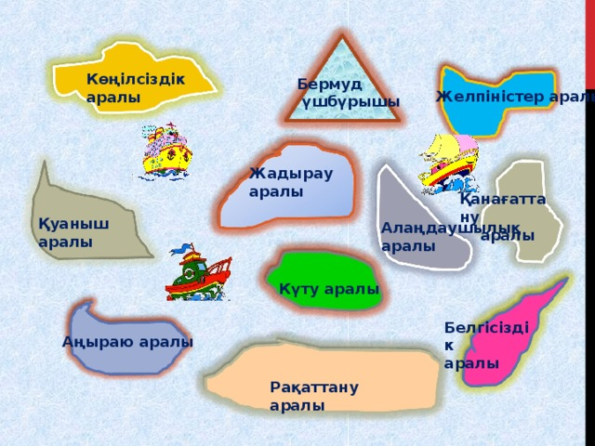
Рефлексия

